Slide 1
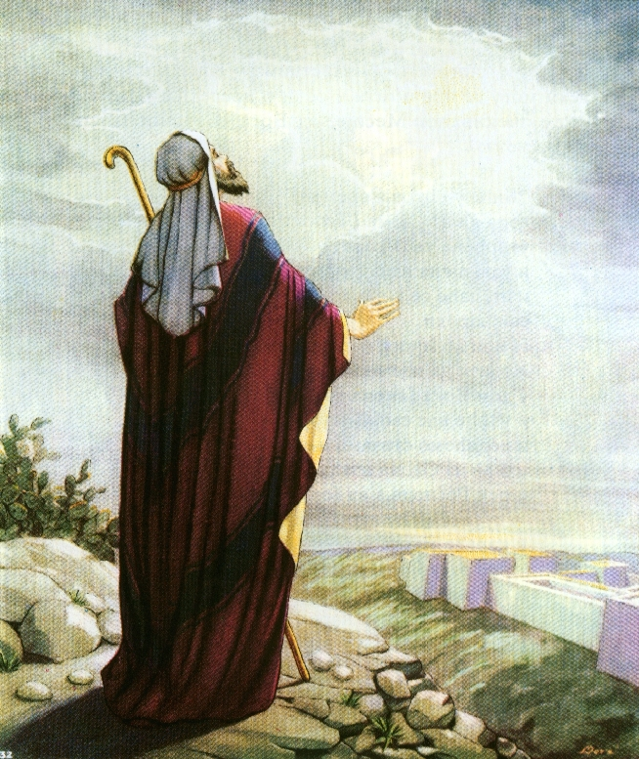

Slide 2
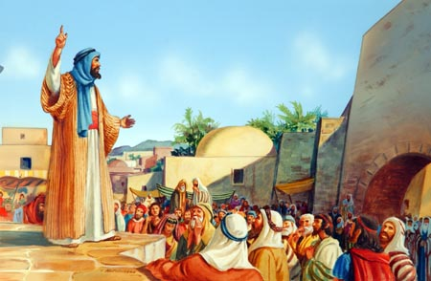

Slide 3
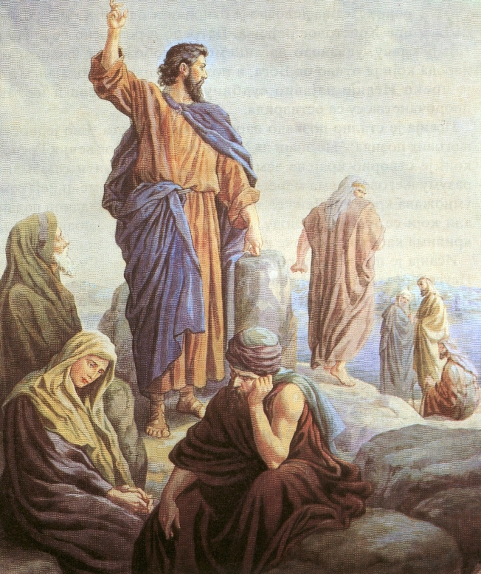

Slide 4
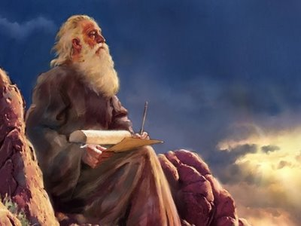
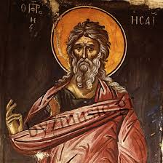

Slide 5
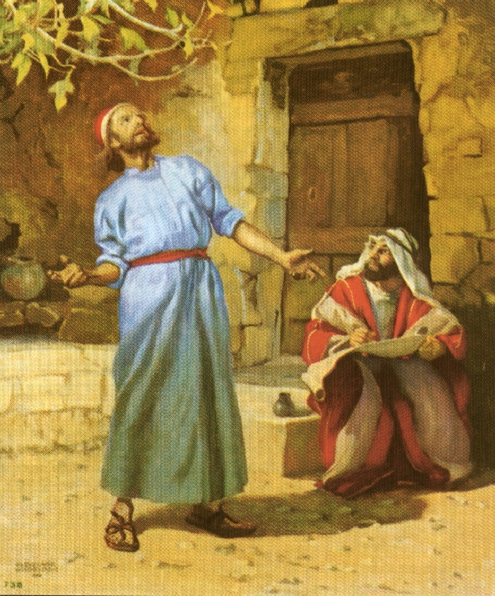
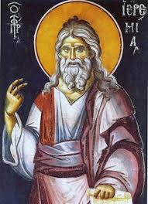

Slide 6
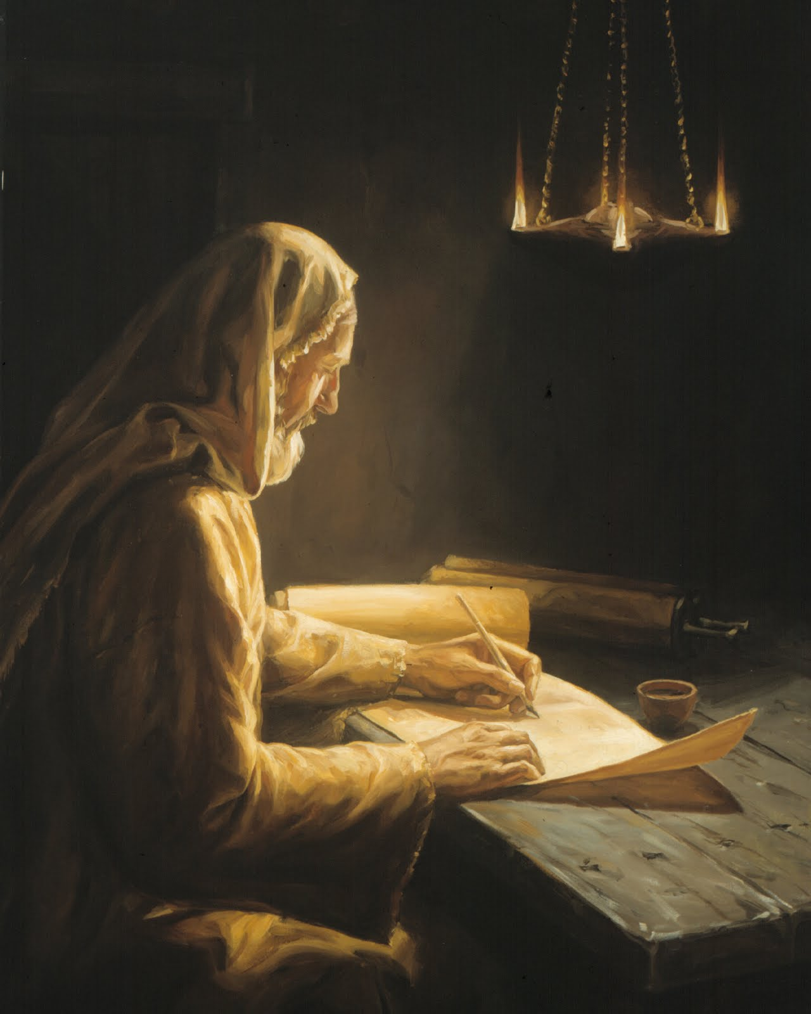
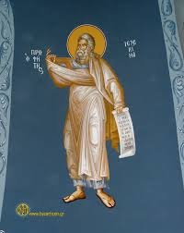

Slide 7
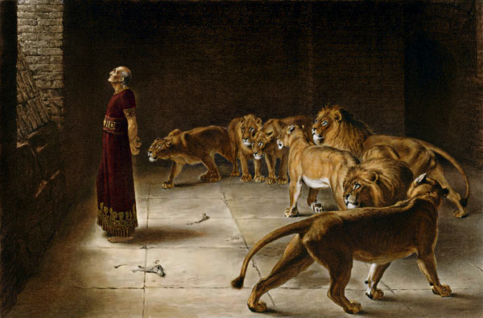
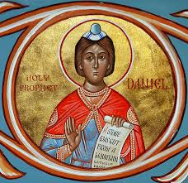

Slide 8
Осија, Јоил, Амос, Авдија, Јона, Михеј, Наум, Авакум, Софонија, Агеј, Захарија, Малахија.

Slide 9
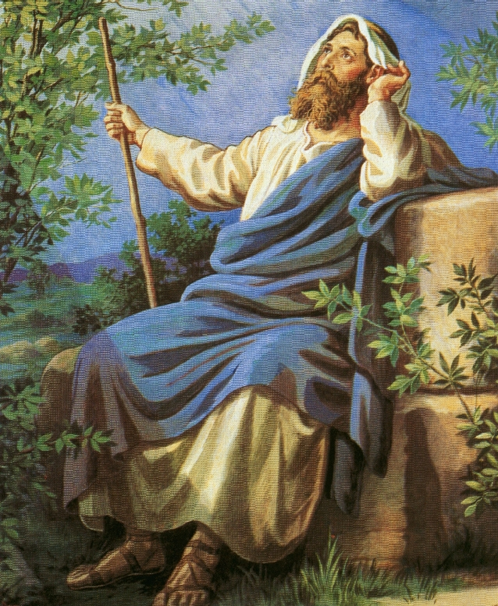
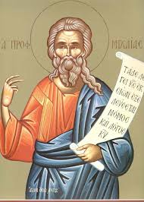

Slide 10
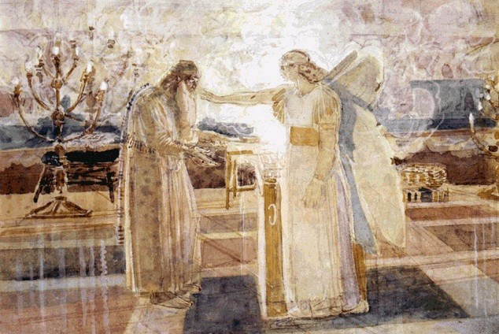
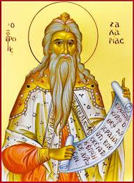

Slide 11
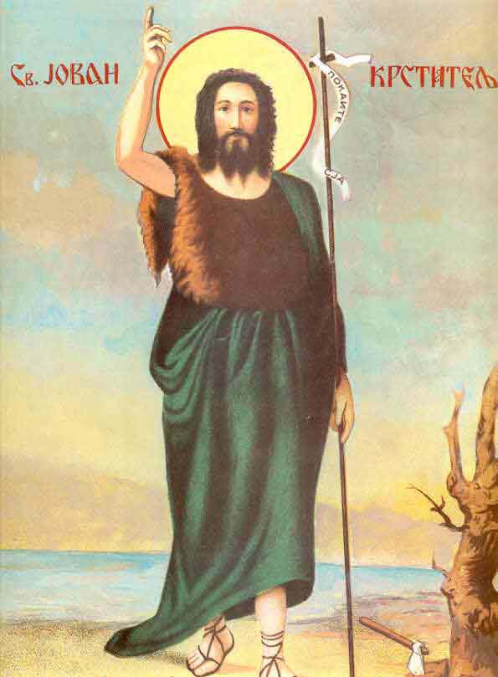
Исаија 40. 2 – 3. : „Глас је некога који виче: приправите у пустињи пут Господњи, поравните у пустоши стазу Богу нашему. Све долине нека се повисе, и све горе и брегови нека се слегну, и што је криво нека буде право, и неравна мјеста нека буду равна.

Slide 12
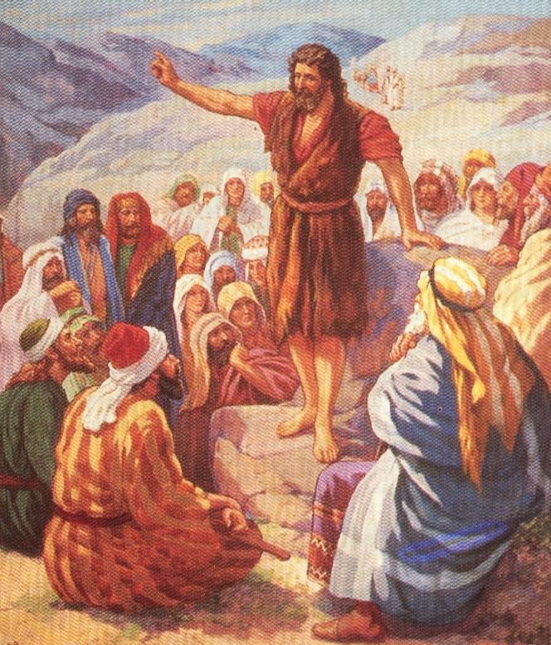
Прор.Малахија 3. 1-3. : „Ево, ја ћу послати анђела својега, који ће приправити пут преда мном, и изненада ће доћи у цркву своју Господ, којега ви тражите, и анђео завјетни, којега ви желите, ево доћи ће, вели Господ над војскама. Али ко ће поднијети дан доласка његова? и ко ће се одржати кад се покаже? јер је он као огањ ливчев и као мило бјељарско . И сјешће као онај који лије и чисти сребро, и очистиће синове Левијеве, и претопиће их као злато и сребро, и они ће приносити Господу приносе у правди. “

Slide 13
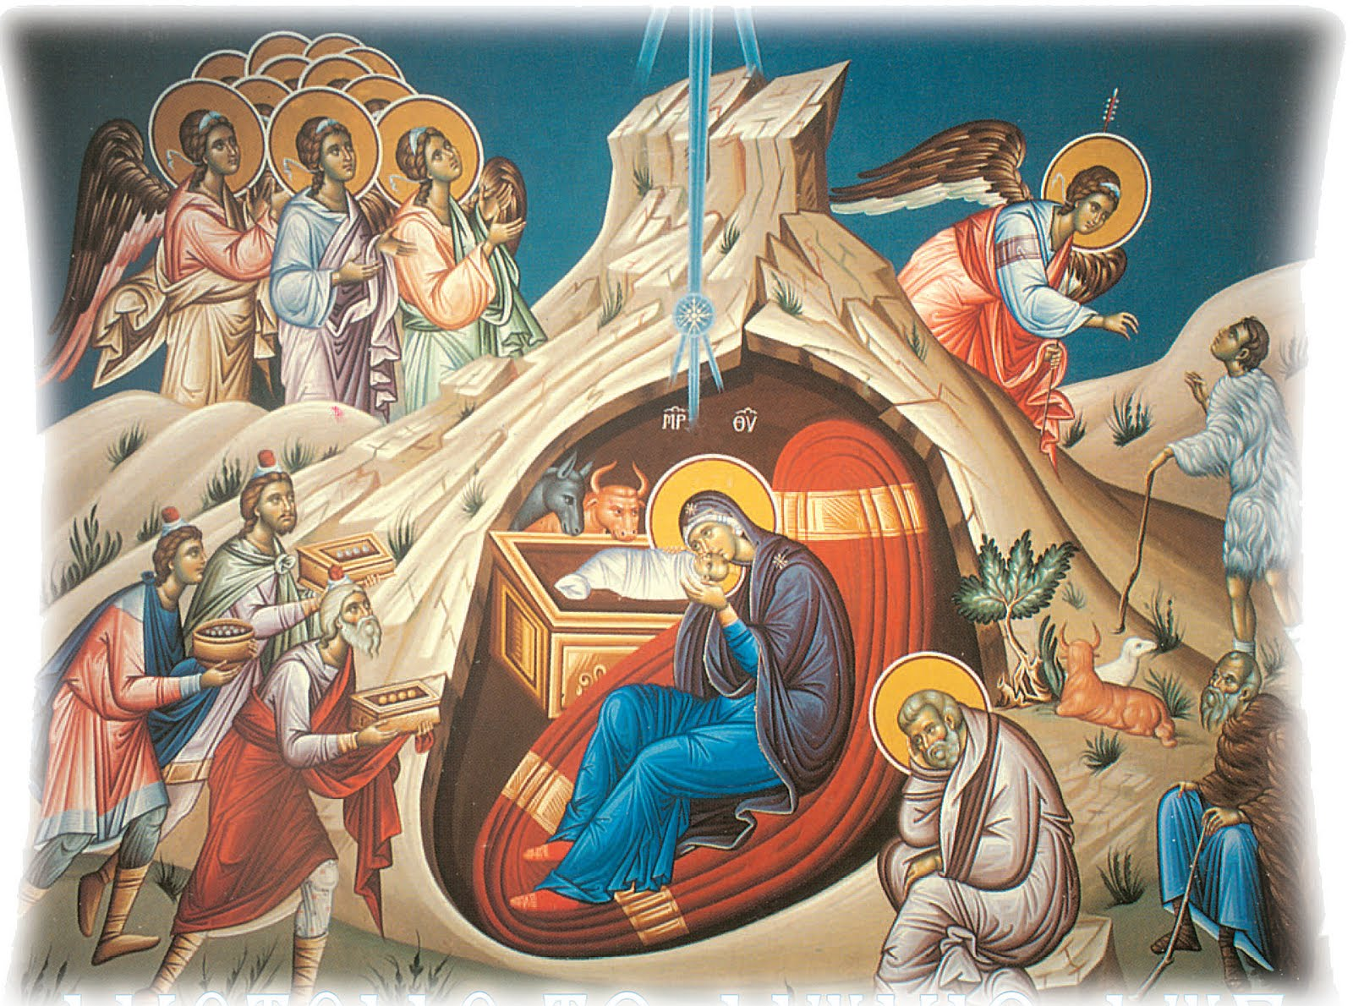

Slide 14
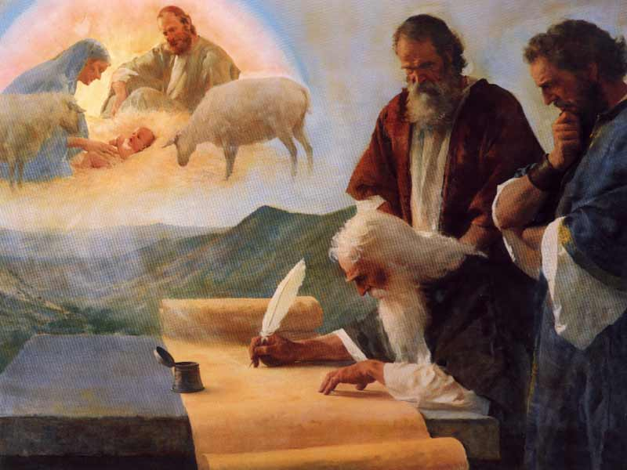
Исаија 7.14. : „Зато ће вам сам Господ дати знак ; ето дјевојка ће затрудњети и родиће сина, и надјенуће му име Емануило.“
11.2 И на њему ће почивати дух Господњи, дух мудрости и разума, дух савјета и силе, дух знања и страха Господњега.“

Slide 15
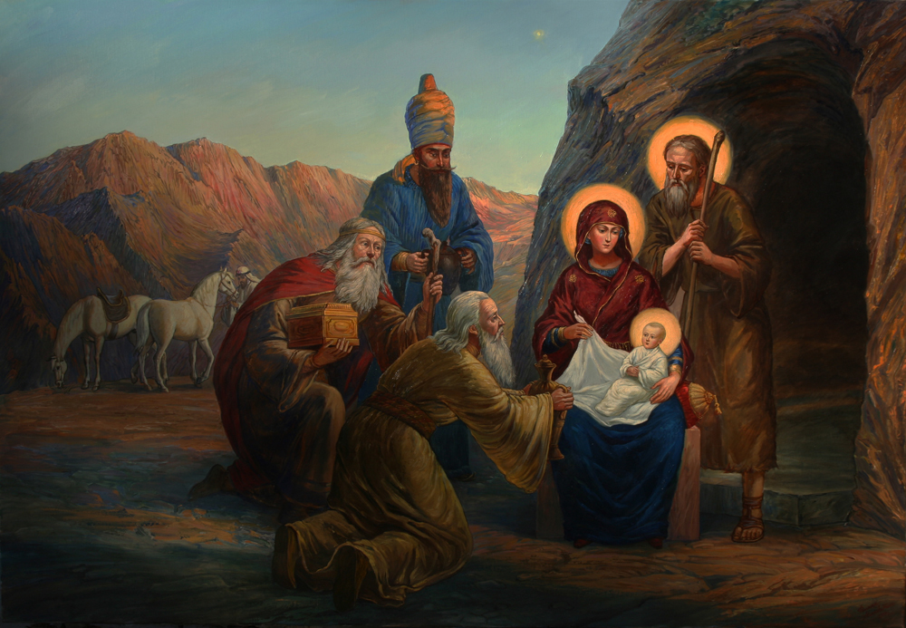
Михеј 5.4. „ А ти, Витлејеме Ефрато, ако и јеси најмањи међу тисућама Јудинијем, из тебе ће ми изаћи који ће бити господар у Израиљу, којему су изласци од почетка, од вјечнијех времена.“

Slide 16
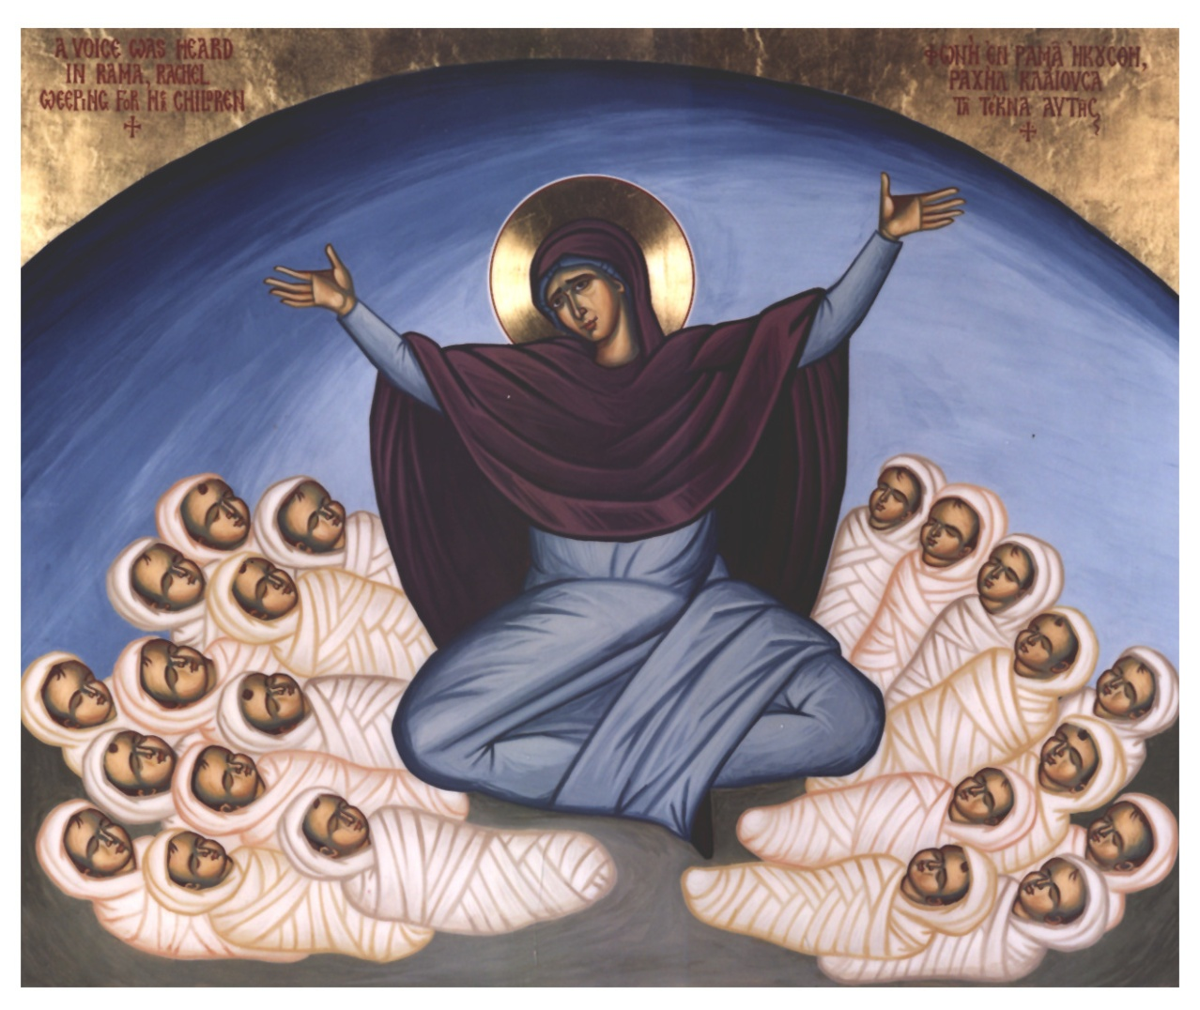
Јеремија 31.15 „Овако вели Господ: глас у Рами чу се, нарицање и плач велики; Рахиља плаче за дјецом својом, неће да се утјеши за дјецом својом, јер их нема“

Slide 17
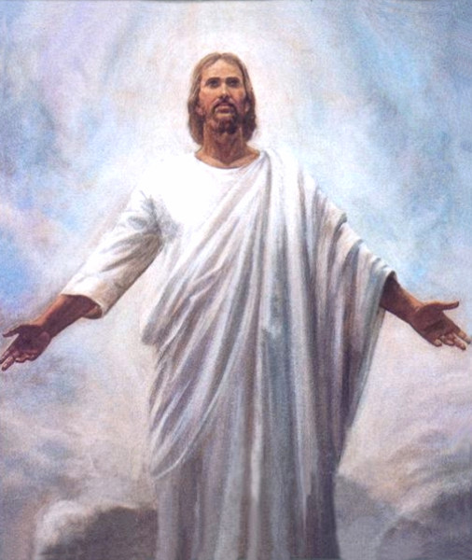
Исаија 9.6. : „ Јер нам се роди дијете, син нам се даде, којему је власт на рамену, и име ће му бити: дивни, савјетник, Бог силни, отац вјечни, кнез мирни.

Slide 18
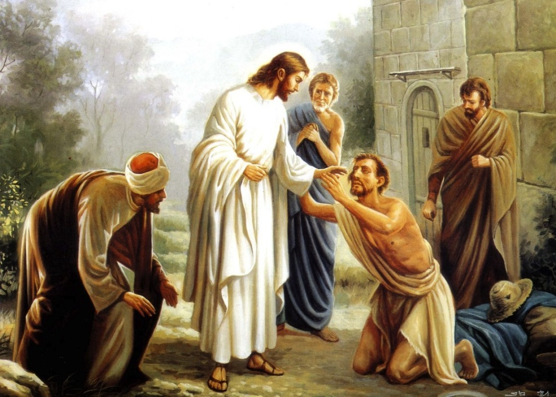
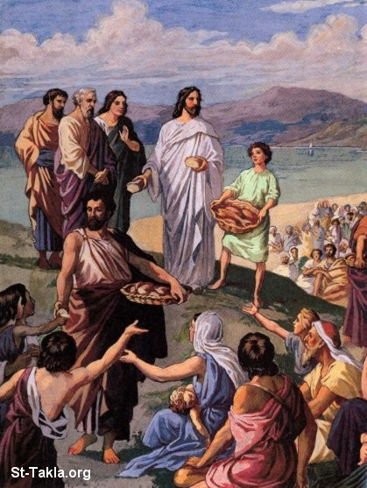
Исаија. 35.4 – 6. : „Реците онима којима се срце уплашило: охрабрите се, не бојте се; ево Бога вашега; освета иде, плата Божија, сам иде, и спашће вас. Тада ће се отворити очи слијепима, и уши глухима отвориће се. Тада ће хромац скакати као јелен, и језик нијемога пјеваће, јер ће у пустињи проврети воде и потоци у земљи сасушеној “

Slide 19
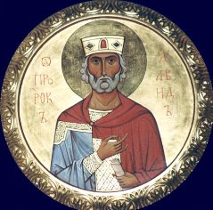
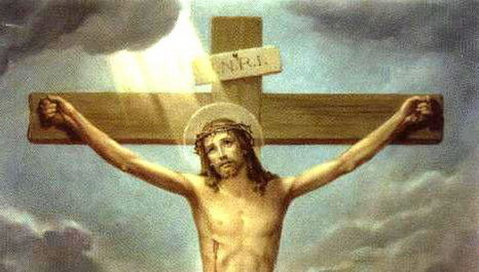
ПС. 22.16-18 : „Опколише ме пси многи; чета зликоваца иде око мене, прободоше руке моје и ноге моје. Могао бих избројити све кости своје. Они гледају, и од мене начинише ствар за гледање. Дијеле хаљине моје међу собом, и за доламу моју бацају ждријеб.“

Slide 20
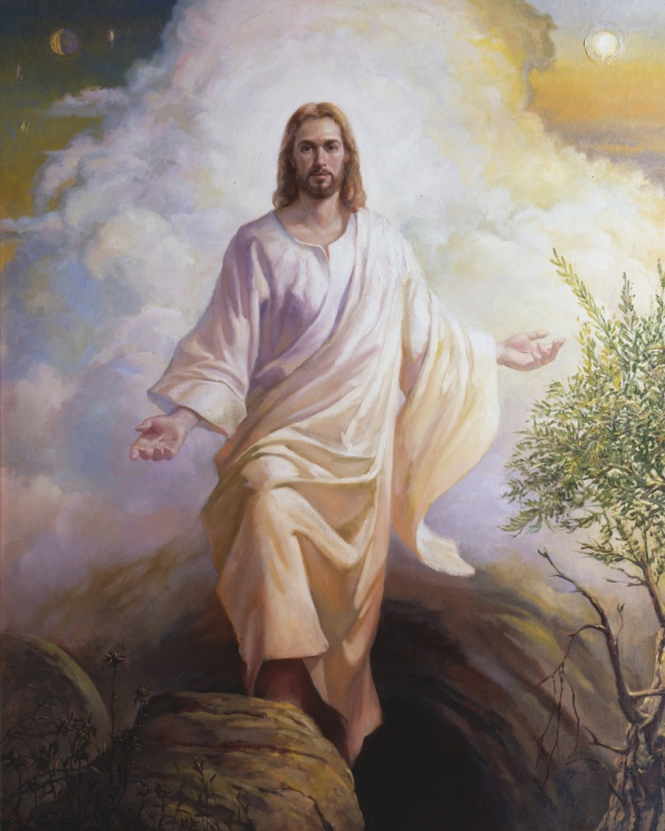
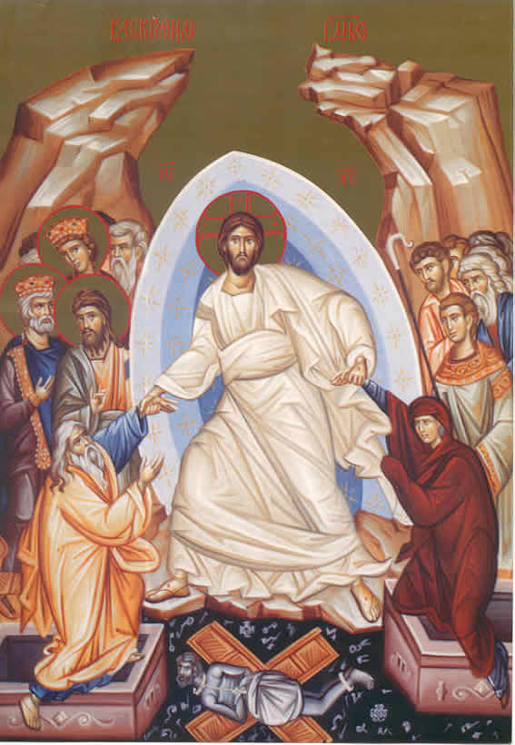
Исаија 52.13. : „Гле, слуга ће мој бити срећан, подигнуће се и узвисиће се и прославиће се.“

Slide 21
